Slide 1

Переход на федеральные
образовательные
стандарты второго поколения.
Модернизация образовательной
системы начальной школы

Slide 2
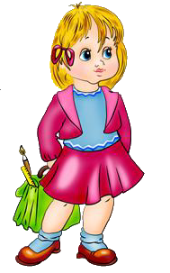

ДВЕ ГРУППЫ НОВЫХ УМЕНИЙ
Умение учиться
Формирование у детей мотивации к обучению

Slide 3
Роль и место педагогического образования в ФГОС общего образования
ФГОС
общего
образования
Требования к
результатам
Требования к
условиям
Требования к
структуре основных
образовательных
программ
Педагогическое образование – важнейший
ресурс реализации стандарта общего образования,
как условие устойчивого
инновационного развития России
Педагогические
кадры
Notes:
3

Slide 4

Переход на новые стандарты
РЕЗУЛЬТАТ ОБРАЗОВАНИЯ –
это не только знания по конкретным дисциплинам, но и умение применять их в повседневной жизни, использовать в дальнейшем обучении. Ученик должен обладать целостным социально-ориентированным взглядом на мир в его единстве и разнообразии природы, народов, культур, религий. Это возможно лишь в результате объединения усилий учителей разных предметов.

Slide 5
Что дают универсальные
учебные действия?
обеспечивают учащемуся возможность самостоятельно осуществлять деятельность учения
создают условия развития личности и ее самореализации на основе «умения учиться»
обеспечивают успешное усвоение знаний, умений и навыков

Slide 6
Введение федерального государственного
стандарта общего образования
- обязательное введение ФГОС
- введение ФГОС по мере готовности
- продолжение обучения по ФГОС, введенного по мере готовности
2010-11 уч.год
1
2011-12 уч.год
1
2
2012-13 уч.год
1
2
3
5
2013-14 уч.год
1
2
3
4
5
6
10
2014-15 уч.год
1
2
3
4
5
6
7
10
11
2015-16 уч.год
1
2
3
4
5
6
7
8
10
11
2016-17 уч.год
1
2
3
4
5
6
7
8
9
10
11
2017-18 уч.год
1
2
3
4
5
6
7
8
9
10
11
2018-19 уч.год
1
2
3
4
5
6
7
8
9
10
11
2019-20 уч.год
1
2
3
4
5
6
7
8
9
10
11
2020-21 уч.год
1
2
3
4
5
6
7
8
9
10
11
2021-22 уч.год
1
2
3
4
5
6
7
8
9
10
11

Slide 7
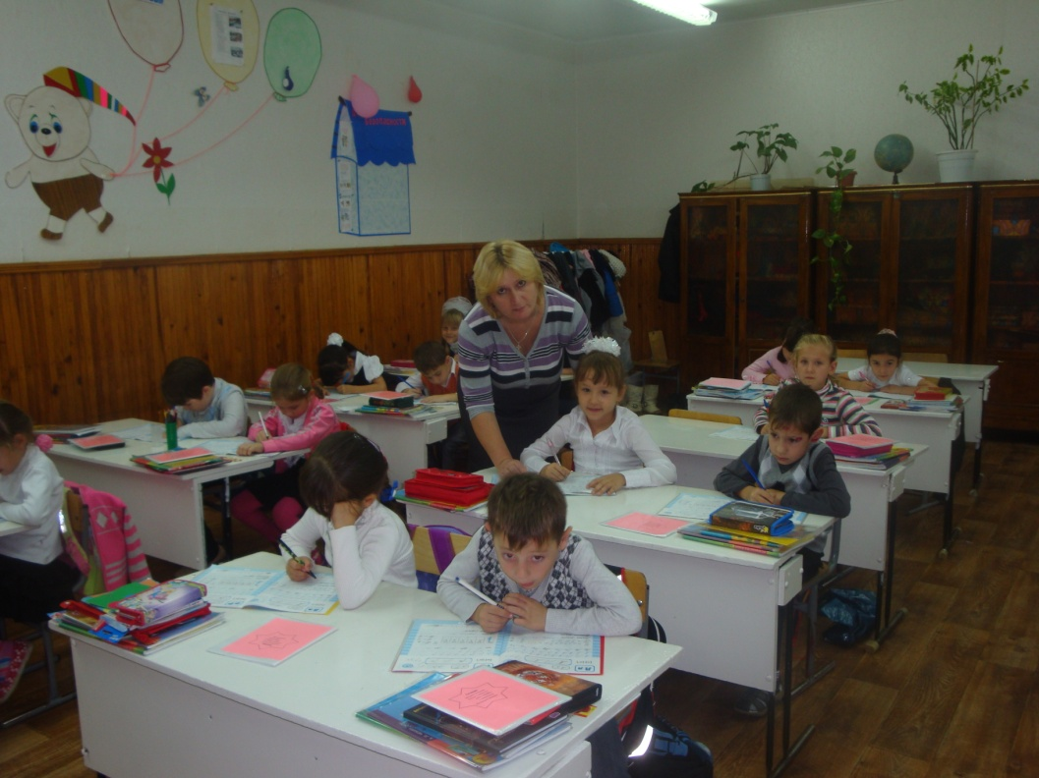
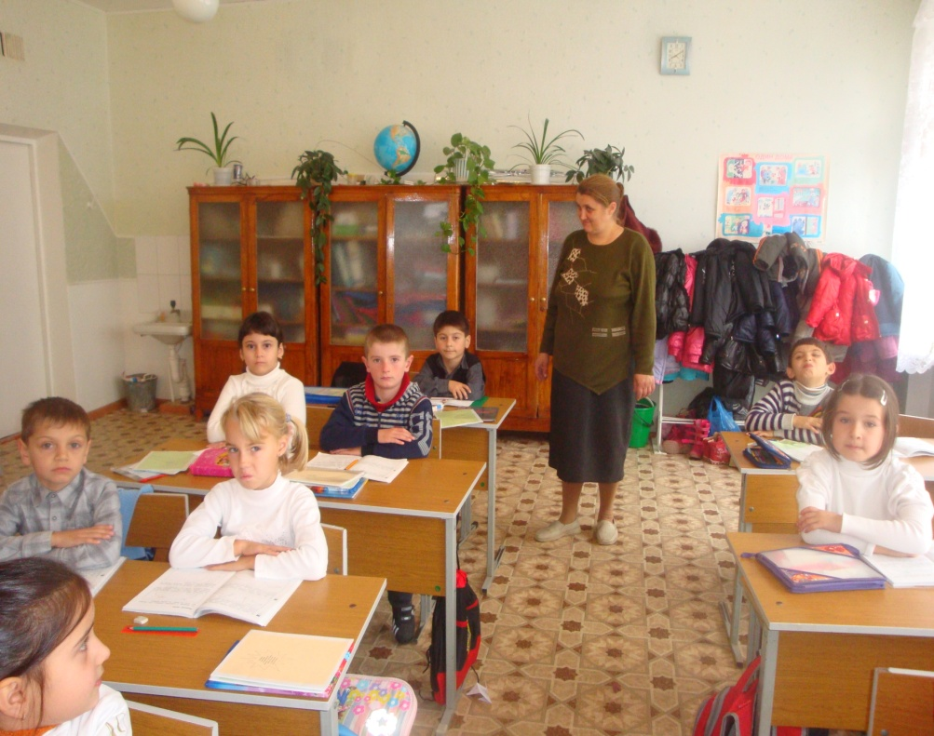
Учителя,
работающие по новым стандартам
1а – Логинова
Татьяна Борисовна
1б –Галаева
Ирина Николаевна

Slide 8

Учебно-методический комплект
Перспективная начальная школа
Перспективная начальная школа -
развивает у детей самостоятельность,
инициативность, логическое мышление,
умение аргументировано рассуждать и излагать свою точку зрения, нетрадиционно мыслить и находить нестандартные решения,
повышает самооценку.

Slide 9

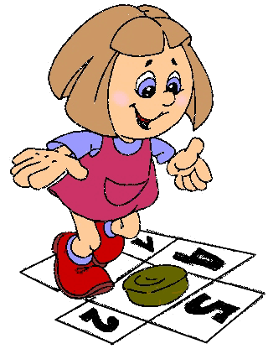
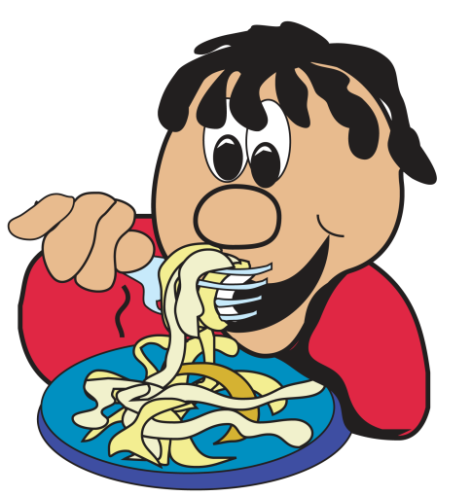
РЕЖИМ ДНЯ ПЕРВОКЛАССНИКА
8.00-8.35 -1 урок
8.55-9.30 - 2 урок
9.30-10.10 – Динамическая пауза.
Завтрак
10.10-10.45 - 3 урок
10.55-11.30 - 4 урок
11.30-12.30 - Динамическая пауза.
Обед
12.30-13.05-1 внеурочное занятие
13.15-13.50-2 внеурочное занятие

Slide 10
Внеурочная деятельность:
Направления | Кружки, спецкурсы, факультативы и т.д. | Кол-во часов в неделю
 |  | 1кл. | 2 кл. | 3 кл. | 4кл.
Спортивно-оздоровительное | Планета здоровья | 2 | 2 | 2 | 2
 | Подвижные игры | 1 | 1 | 1 | 1
Общекультурное | Волшебный мир оригами | 2 | 2 | 2 | 2
 | Чудеса аппликации | 1 | 1 | 1 | 1
Общеинтеллектуальное | Занимательная математика | 1 | 1 | 1 | 1
Духовно-нравственное | Истоки возрождения | 1 | 1 | 1 | 1
Социальное | Росток | 2 | 2 | 2 | 2
Всего: |  | 10 | 10 | 10 | 10

Slide 11
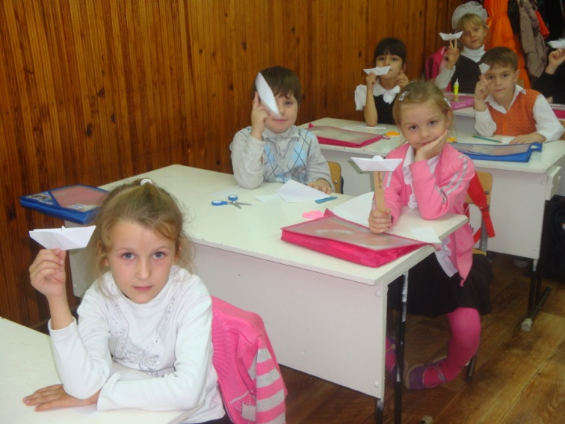
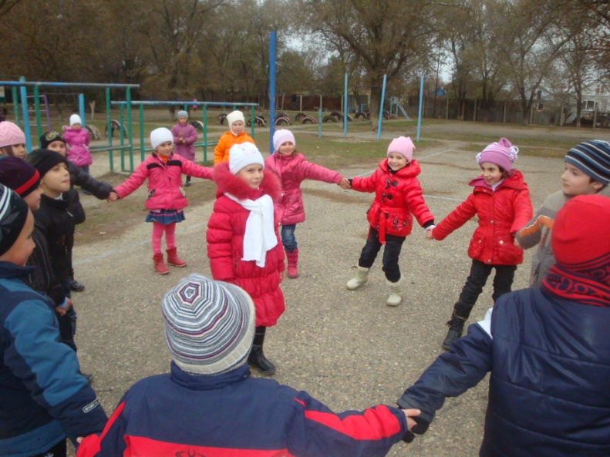
Общекультурное
Чудеса аппликации
Волшебный мир оригами
Спортивно - оздоровительное
Планета здоровья
Подвижные игры

Slide 12
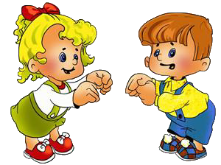

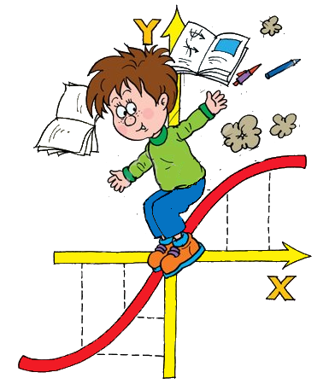
Духовно - нравственное
Истоки возрождения
Социальное
Росток
Общеинтеллектуальное
Занимательная математика

Slide 13
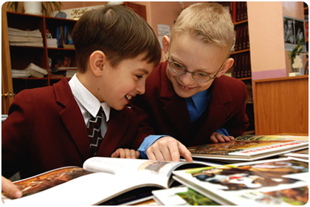
Модель выпускника начальной школы
Владеющий основами умения учиться, способный к организации собственной деятельности.
Любящий свой народ, свой край и свою Родину.
Уважающий и принимающий ценности семьи и общества.
Любознательный, активный и заинтересованно познающий мир.
Готовый самостоятельно действовать и отвечать за свои поступки перед семьей и обществом.
Доброжелательный, умеющий слушать и слышать собеседника.
Выполняющий правила здорового и безопасного для себя и окружающих образа жизни.

Slide 14
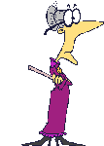


Пусть труд ваш будет
радостным!

Slide 15
